Slide 1

Informatie over de oudervereniging

Slide 2


Voorstellen
De Oudervereniging heeft een driekoppig bestuur:
- Voorzitter: Margot
- Secretaris: Lize
- Penningmeester: Marloes
Vanuit iedere groep zijn er 2 groepsouders die in de oudervereniging zitten:
- groep 1/2: Ilona en Jill
- groep 2/3: Danique en Hebe
- groep 4/5: Annemarie en Michelle
- groep 6/7: Davinia en Moniek
- groep 7/8: Yvonne en Elke

Slide 3
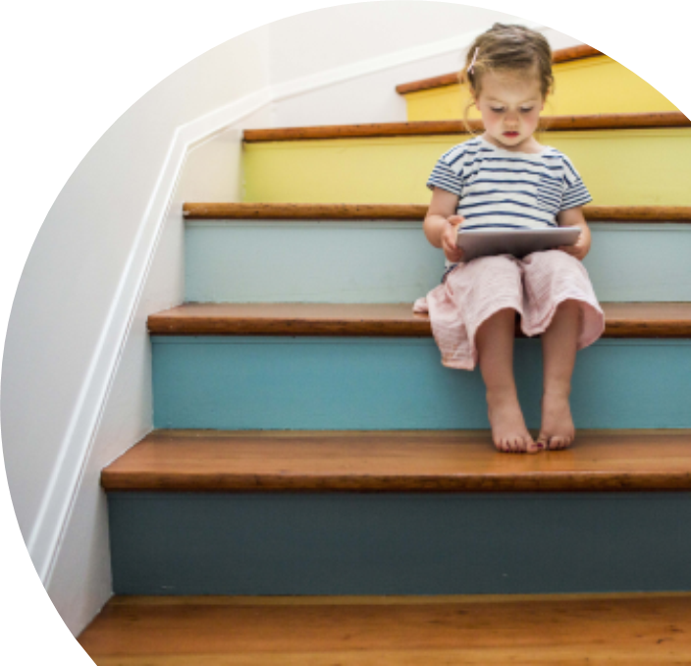
Activiteiten
De oudervereniging organiseert samen met de leerkrachten verschillende activiteiten. De kinderen
kijken altijd uit naar deze leuke momenten op school.
Vanuit de ouderbijdrage wordt dit gefinancierd:
Sinterklaas
Kerstmis
Carnaval
Koningsspelen
Schoolreisje
Juffen- en meesterdag

Slide 4
Financiën
Vrijwillige bijdrage blijft € 30 per kind
Extra bijdrage altijd welkom
De textielcontainers zijn en blijven goud waard. Afgelopen schooljaar hebben we meer dan €1000 ontvangen! Dus blijf deze promoten.
We hopen dat iedereen de vrijwillige ouderbijdrage blijft betalen. De kosten zijn enorm gestegen.
Kascontrole op een woensdag in september 2026: wie heeft er 45 minuten tijd hiervoor?

Slide 5
Begroting oudervereniging
2025-2026
inkomsten |  |  | uitgaven
Ouderbijdrage (110x) | € 3.300,00 |  | Sinterklaas | € 150,00
Ouderbijdrage €20 (4x) | € 80,00 |  | Pieten | € 50,00
 |  |  | Sinterklaascadeaus 5 klassen | € 125,00
Textielcontainer | € 1.200,00 |  | Kerstmis/Oud&Nieuw | € 100,00
RaboClubkas | € 120,00 |  | Carnaval | € 50,00
Extra ouderbijdrage | € 200,00 |  | Koningsspelen | € 50,00
 |  |  | Schoolreisje | € 3.825,00
 |  |  | Cadeaus/ijs juffen- en meesterdag | € 100,00
 |  |  | Gala groep 8 | € 100,00
 |  |  | Diversen | € 150,00
 |  |  | Bankkosten | € 200,00
TOTAAL | € 4.900,00 |  | TOTAAL | € 4.900,00

Slide 6
Bedankt
We hopen je komend schooljaar als hulpouder
te zien bij een van de activiteiten.

